Slide 1
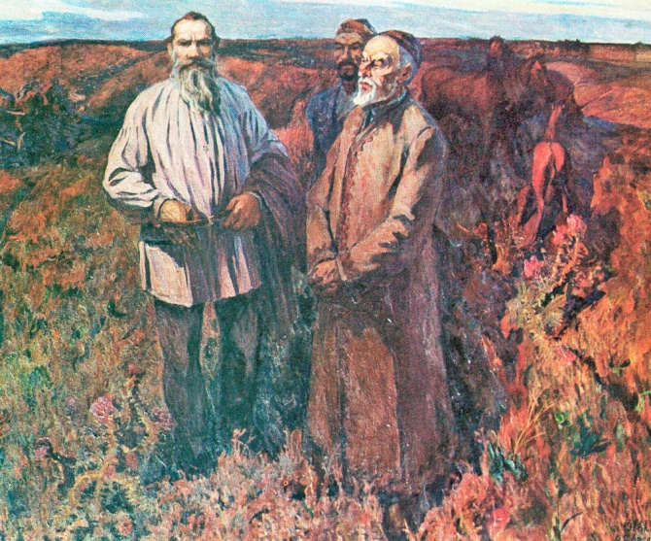
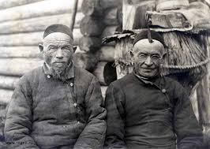
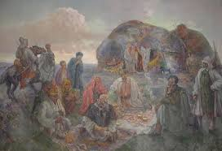
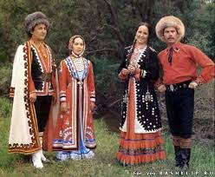
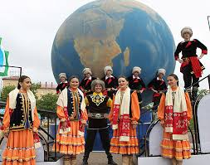
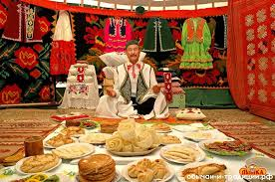
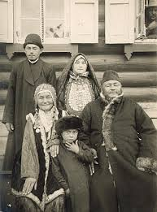
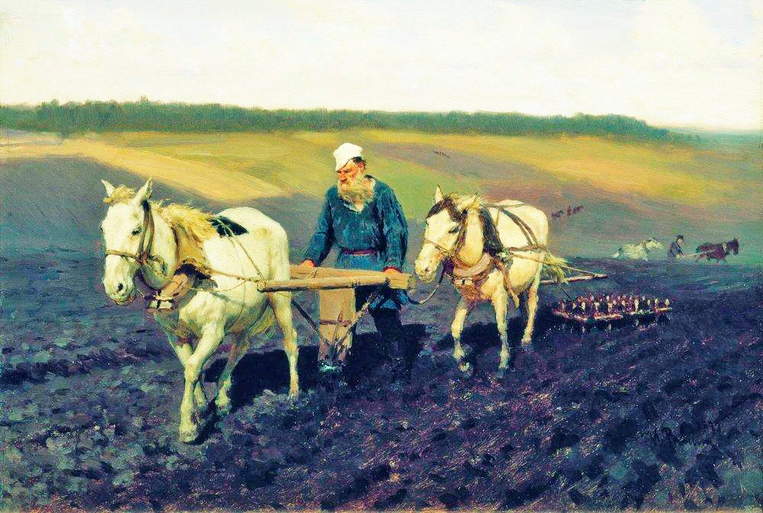
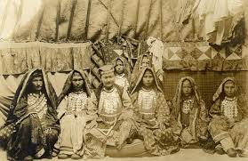
Башкортостан в произведениях русских писателей

Slide 2
Введение
…Башкиры были народ свободолюбивый, независимый и воинственный. Богатство их составляли земля, скотоводство, охота и пчеловодство. Жили они в кибитках, аулами, по долинам и у подножий гор по обе стороны Уральского хребта, по берегам рек и озер, с ранней весны поднимались на кочевки и кочевали до поздней осени.
…Глядит на все башкир и удивляется, а на сердце у него так легко и радостно, уста сами собой, невольно слагают гимн и песню о природе.
Ф. Д. Нефедов.
Цель: Глубже изучить историю культуры башкирского народа на основе произведений русских писателей.
Задачи:
Изучение истории и литературных произведений.
Выяснение того, какой вклад внесли писатели русской литературы.
Знакомство с произведениями писателей А.С. Пушкина, Л.Н. Толстого, П.М. Кудряшева, С.Г. Рыбакова, В. И. Даля, С. Т. Аксакова
Отражение башкирского края.
Актуальность проблемы: Сборник томов «Башкирия в русской литературе» ценный источник, в котором много достоверных исторических фактов и отражается вся правда и реальные события, происходившие в 18-19 веках. Она актуальна и тем, что при изучении истории края можно уверенно и безошибочно рассказать о нашей родине и ссылаться на этот источник. Так как это не вымысел и писатели были очевидцами этих событий.
Методы исследовательской работы:
Ознакомление с произведениями русских писателей.
Ознакомление с материалами из интернета.
Опрос (анкетирование).
Объект исследования работы: Литература по этой теме и другие источники.
Предмет исследования: произведения русских писателей в частности: А.С. Пушкина, Л.Н.Толстого, В.И. Зефирова, П.М. Кудряшева, С.Г. Рыбакова,В. И. Даля, С. Т.Аксакова.
План:
Предпосылки изучения башкирского края и коренного народа русскими писателями.
Литературное краеведение – подлинная история и культура башкирского народа.
Отражение истории в произведениях Л.Н. Толстого, В. И. Зефирова, П.М. Кудряшева, С. Т.Аксакова

Slide 3
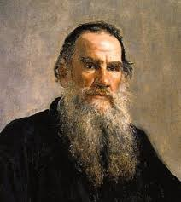
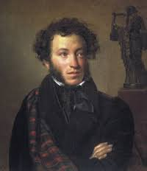
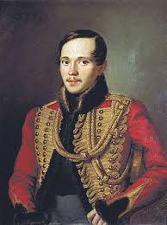
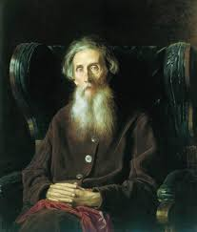
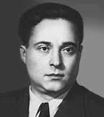
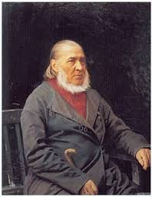
Основная часть Добровольное присоединение Башкирии к Русскому государству, завершившееся в 1557 году, сыграло важную историческую роль в развитии экономики и культуры края, открыло широкие возможности для непосредственного общения башкирского народа с русским народом, сблизило их и положило начало великой дружбе русских и башкир.
После присоединения к России в Башкирии побывало много русских ученых, путешественников, писателей. Обширный край привлекал внимание своими необъятными просторами и богатыми недрами, своеобразной этнографией и интересным местоположением – на границе Европы и Азии.
В 19 веке начинается литературное «освоение» Башкортостана. Представители русской культуры и писатели не оставили без внимания бедственное положение башкирского народа. Ими создано немало произведений о Башкирии. В них отражены история и культура башкирского народа, его героическая борьба против царизма и неповторимая природа нашего края. Творчество А.С.Пушкина, М.Ю.Лермонтова, Л.Н.Толстого, В.И.Даля, С.Т. Аксакова и других писателей пронизано глубоким сочувствием и симпатией к башкирскому народу.
Территория Башкирии и башкирский народ с давних пор привлекали к себе внимание и становились объектами художественного осмысления. В свое время здесь побывали А.Пушкин, Л.Толстой, А.Чехов, В.Маяковский, С.Черный и другие российские писатели. Постепенно через работы этнографов, краеведов, писателей, записок путешественников, донесений военных и царских чиновников сложились устойчивые представления о крае и его коренном населении. В процессе формировании этих образов роль литераторов была хоть и не главной, но существенной
.

Slide 4
У истоков литературного содружества русского народа с другими народами стоит великий Пушкин. Он был одним из первых русских писателей, обративших внимание на жизнь башкирского народа. В«Истории Пугачева» и «Капитанской дочке». В «Истории Пугачева запоминающиеся образы башкир – борцов за свободу и независимость Пугачева значительное место он уделяет башкирам во главе с их вождём Салаватом Юлаевым. Причину активного участия башкир в восстании писатель видит в усилившемся самодержавном гнете. Он с гневом пишет о расправе над участниками восстания в 40-х годах 18 века. В повести «Капитанская дочка» писатель выразительными красками рисует образ безымянного «башкирца», схваченного с «возмутительными» листами Пугачева. «Башкирец» показан вольнолюбивым и смелым. Его образ имеет широкое обобщающее значение: в нем отразилось свободолюбие угнетенного народа, лишенного прав, не имеющего «языка», но продолжающего борьбу за лучшую жизнь.
«Башкирец» с трудом шагнул через порог (он был в колодке) и, сняв высокую свою шапку, остановился у дверей. Я взглянул на него и содрогнулся. Никогда не забуду этого человека. Ему казалось лет за семьдесят. У него не было ни носа, ни ушей. Голова его была выбрита; вместо бороды торчало несколько седых волос; он был малого росту, тощ и сгорблен; но узенькие глаза его сверкали еще огнем. «Эхе! — сказал комендант, узнав, по страшным его приметам, одного из бунтовщиков, наказанных в 1741 году. — Да ты, видно, старый волк, побывал в наших капканах. Ты, знать, не впервой уже бунтуешь, коли у тебя так гладко выстрогана башка» Даже из этого маленького отрывка можно понять, что Пушкин с большим сочувствием относился к вольнолюбивым башкирам. Что вполне объяснимо, поскольку он был не просто поэтом, а поэтом свободы. Пушкин в этом образе показал нам человека, у которого царские изуверы отрезали нос и уши, язык, но даже превратив его в человеческий обрубок, не сломили его дух, не победили его («но узенькие глаза его сверкали еще огнем»)

Slide 5
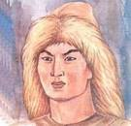
« Досадно, что Пушкину не все было известно о Салавате, - пишет А.Н. Усманов. – Случилось так, что следственные дела о Салавате, хранившиеся в архиве Уфимской провинциальной канцелярии, в его руки не попали. Пушкин не знал о том что, что Салават был замечательным поэтом. Иначе бы Пушкин, несомненно, обратил на Салавата особое внимание. Поэт-воин Салават в изображении Пушкина мог быть ярче и полнее».
Образ безъязыкого, изувеченного башкира имеет широкое обобщающее значение: в нем отразилось свободолюбие угнетенного народа, народа лишенного прав, не имеющего «языка» , продолжающего борьбу за лучшую жизнь. Немой башкир из «Капитанской дочки», искалеченный царскими палачами, но не сломленный духом и продолжающий борьбу против угнетателей своего народа, производит потрясающее впечатление на читателя. В институте русской литературы хранится письмо, касающееся этой темы.

Slide 6
Ближайшим продолжателем пушкинской традиции доброжелательного отношения к народам России, в том числе и к башкирам, выступил М.Ю. Лермонтов. Особого внимания заслуживает интерес Лермонтова к пугачевскому восстанию и работа над романом, который остался незавершенным и условно назывался «Вадим». В романе говорится о смелости башкир, казахов, татар. В арсенале художественных средств автора Урал, уральские степи использованы неоднократно. Если учесть, что в башкирском традиционном фольклоре Урал обычно выступает как синоним Башкирии, то мотивы нашего края окажутся еще более ощутимыми. Думается, что и строка «степей башкирских сын счастливый» в поэме Лермонтова «Монго» появилась отнюдь не случайно. Это выражение олицетворяет степного вольного коня, верного спутника башкирского джигита. Изобразив себя скачущим на вольном башкирском коне, поэт, очевидно, хотел передать свою жажду свободы и счастья.

Slide 7
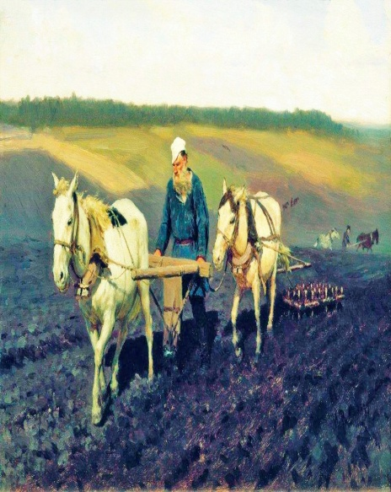
Наиболее известное описание башкир ХIХ века и их быта в литературных текстах мы находим у Л.Толстого. Что не удивительно, поскольку писатель неоднократно бывал в башкирских степях и долгие годы общался с башкирами. Первая его поездка в край относится к 1862г., когда здоровье Толстого было сильно расшатано, и доктор посоветовал ему ехать на кумыс в башкирские степи.
В последующие два десятилетия Лев Николаевич часто приезжал к башкирам, с интересом изучал быт и фольклор народа. Впечатления о башкирах, полученные за время пребывания в самарских степях, а также расхищения башкирских земель и лесов послужили Толстому материалом для создания ряда произведений, в том числе рассказов «Ильяс» и «Много ли человеку земли нужно В рассказе «Много ли человеку земли нужно» Толстой разоблачает алчность кулака Пахома. Башкиры же выступают как народ приветливый, гостеприимный, беспечный в отношении к материальным благам. Это настоящие «христиане» по образу жизни – они веселы, спокойны, простодушны. Пахом – русский крестьянин, православный, но жадный – противопоставлен им. Его страсть к обогащению суетна и бесполезна: стремясь заполучить как можно больше земли в свое владение, он в конце концов получает… лишь три аршина. Пахом не сразу стал жадным приобретателем. Толстой показывает эволюцию его перерождения.
В канун обега Пахому снится сон, в котором он видит самого себя мертвым. Но это дурное предзнаменование не может удержать Пахома. С восхода солнца начинается своеобразное состязание – бег одного человека. Описанное с большой художественной выразительностью, это событие происходит на лоне благодатной природы степной Башкирии. Смерть Пахома, наступившая вследствие его жадности, трактуется Толстым как божья кара, как сбывшийся страшный сон, который он видел накануне рокового дня.
Как видим, Толстой в данном рассказе, рациональному и алчному миру зарождающегося капитала противопоставляет традиционный, патриархальный мир народа, который, может быть, и выглядит отсталым и темным, но эта отсталость, в конечном счете, оказывается мудростью, которая одерживает верх над властью денег.

Slide 8
Рыбакову понравился наш край. Он был уверен, что чудесная природа Урала оказывает большое влияние на развитие музыкально-поэтического творчества башкирского народа. "Прекрасна природа Уральских гор, среди которых живут башкиры, - писал Сергей Рыбаков. - Бесчисленные гряды гор, долины, лощины, ущелья бесконечной чередой сменяют друг друга и почти на каждом шагу дарят путнику роскошные виды, один другого лучше. Живя среди такой сказочной природы, башкир находит богатую пищу для фантазии и поэтической мечтательности и создает свои замечательные песни, сочиняет пленительную музыку, овеянную легендарным прошлым и благоухающую ароматом величественных гор, бескрайних степей и непроходимых лесов". Богатые экспедиционные материалы позволили ученому создать интересные труды. В 1895 году он закончил исследование "Курай, башкирский музыкальный инструмент". Труд "Музыка и песни уральских мусульман с очерком их быта" вышел в свет в 1897 году. В нем наиболее полон и интересен раздел, посвященный башкирскому музыкально-поэтическому фольклору. В книге двести четыре мелодии народных песен башкир и татар. К ней вот уже несколько десятилетий обращаются ученые разных поколений, как к фундаментальному исследованию. Исследуется и творчество самого Сергея Рыбакова. Людмила Петровна Атанова, кандидат искусствоведения, в свое время обратила внимание на его рукопись "Башкирские сказки, поверья и обычаи". Рукопись хранится в архиве Географического общества России и внимание исследователей раньше не привлекала. . Были скопированы, в частности, две сказки, которые Рыбаков слышал от башкир бывших Орского и Верхнеуральского уездов Оренбургской губернии в 1894 году. Это сказки "Царевич Сиржатжан" и "Богатырь Галий". Рыбаков записал оба произведения по-русски, хотя, конечно, слышал их на башкирском языке, от башкир. Сказка о царевиче Сиржатжане является одним из вариантов сказочного сюжета о находчивой, верной и мужественной жене. Она изобилует приключениями, имеются в ней и элементы фантастики, характерные для волшебных сказок. .

Slide 9
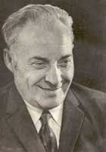
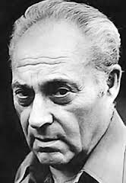
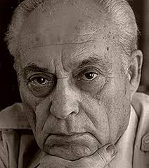
Что касается сказки о богатыре Галие (жанр, который сам Рыбаков определяет как сказание), то профессор Г.Б.Хусаинов установил, что это кисса, известная по старопечатным книгам XVII-XVIII веков, в которой сюжет о богатыре Галие облечен в форму религиозного мусульманского предания. В переводе на русский язык эта кисса о богатыре Галие была неизвестна. Таким образом, исследования Л. П. Атановой архивной рукописи Рыбакова позволили ввести в научный оборот неизвестные ранее образцы башкирского народного творчества. Кроме этого, ученый написал путевые очерки "По Уралу, среди башкир", статью "О народных песнях татар, башкир и тептярей" и другие музыкально - этнографические работы. Логическим продолжением поиска и исследования Рыбакова явилась его обработка башкирских и татарских мелодий для голоса и фортепиано. Он подготовил к печати сборник "50 песен татар и башкир". Опубликована была только часть сборника. Остались также в рукописи башкирские пословицы, поговорки и загадки, собранные во время поездок по Башкирии. Имя Сергея Рыбакова носит с ноября 1957 года одна из улиц Уфы (бывшая Микояна) в Орджоникидзевском районе. Это - дань уважения башкирского народа талантливому ученому.

Slide 10
Сочувственно изображал жизнь нерусских народностей – башкир, татар, казахов оренбургский поэт и революционер П. М. Кудряшев (1797 – 1827). Зная языки и фольклор многих народов края, он написал несколько поэм, повестей, историко-этнографических очерков, а также большое количество стихотворений. Творческий метод Кудряшева - поэта – романтический, но в фольклорноэтнографических произведениях его заметны реалистические тенден­ции. Стремясь прежде всего довести до читателя идею, мысль, он довольно свободно обращается с поэтической формой, хотя произ­ведения свои, обильно сдобренные как русским, так и иноязычным фольклорным материалом, именует «башкирскими», «татарскими», «киргизскими». В произведениях, созданных по фольк­лорным мотивам («Абдряш», «Абдрахман», «Искак» и другие), Кудряшев прославлял народных героев, боровшихся против соци­альной несправедливости национального гнета. Интересовался он личностью поэта и воина Салавата Юлаева. По сведениям оренбургского историка И. Казанцева, на слова песни о Салаваге в переводе Кудряшева написал музыку композитор А. Алябьев, находившийся в 30-х годах XIX в. в ссылке в Оренбурге. В произведениях Кудряшева рисуется широкая панорама жизни народов, населяющих Башкирию. В частности, эго имеет место в повести «Искак», навеянном башкирским и татарским фолькло­ром. Но главный пафос его творчества – воспевание дружбы и равноправия всех народов России. Так, рассказывая в повести «Абдряш» о столкновениях, имевших место в середине XVIII в между башкирами и казахами, писатель осудил связанное с поли­тикой царизма натравливание одного народа на другой Вместе с тем он видел большое прогрессивное значение добровольного присоединения Башкирии к России, писал о дружбе русского и башкирского народов: «Мудрость, правота и человеколюбие Рос­сии показали башкирцам путь к спокойствию и благоденствию: они добровольно покорились Российской державе». Идея дружбы народов утверждается также в повести «Сокру­шитель Пугачева, илецкий казак Иван», отразившей мужественную борьбу угнетенных масс за свои права. Тема мира и дружбы народов посвящены и другие произведения Кудряшева, в частно­сти, цикл стихотворений о совместной борьбе русских и башкир в Отечественной войне 1812 года

Slide 11
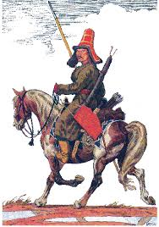
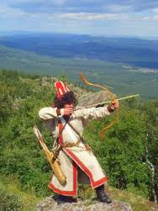
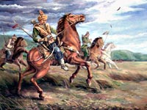
Этот цикл объединяет три стихотворения: «Прощание башкирца с милой», «Песнь башкирца перед сражением», «Песнь баш­кирца после сражения», представляющие собой вольный перевод башкирских народных песен. Следует отметить, что Кудряшев выступил первым собирателем и публикатором башкирских песен.
В стихотворении «Песнь башкирца после сражения» повеству­ется о том, как спасая родную землю, защищая родных и милых, «питомцы быстрого Урала, башкирские богатыри» отличились на поле битвы. Поэт взволнованно восклицает:
Друзья! Гордитесь: целый мир Узнает, сколь могуч башкир
Все три стихотворения Кудряшева объединяет единый лириче­ский герой – воин-рассказчик, в образе которого воплощены луч­шие народные черты. Но главным героем песен выступает весь народ, поднявшийся на защиту своей родины. Повествуя о грозных событиях, поэт достигает в цикле стихотворений о войне 1812 года значительной обобщающей силы: крепостной мужик и «дикие сыны степей» вершат судьбу России, оказывают влияние на весь ход истории.

Slide 12
Биография и годы жизни В. Зефирова пока не установлены, молодость, видимо, он провёл в Уфе. Мы даже не знаем его имени, он подписывал свои работы только анонимно: «З.ф.р.в.ъ», «В.З.ф.р.въ», «В.З-ф-р-въ» и т. д. С 1847 года в уфимской газете «Оренбургские губернские ведомости» начинают регулярно публиковаться его художественные произведения, первым выходит цикл «Поездка на кумыз». По всей видимости, редактор газеты Иван Прокофьевич Сосфенов специально разыскивал литературно одарённых авторов. Известны сочинения В. Зефирова, вышедшие только в этой уфимской газете (приводятся подлинные наименования)
1849 год: «Урок охотникам. Истинное происшествие в Башкирии. (Черта к Естественной Истории)», «Уральская рыбная ловля», «Рассказ бухарского муллы в Башкирии»;1850 год: «Взгляд на Уфу» и «Поездка в Табынск»;1851 год: «Взгляд на семейный быт башкирца», «Смертный поединок на реке Белой. (Местный анекдот)»,«Киргизский пленник, или Взгляд на линию за 22 года», возможно и художественно-этнографический очерк «Шихан. (Из восп. провинц. туриста)», подписанный «З…ъ»;1852 год: «Удряк-баш, или 22 августа в мещерякском кантоне»;1853 год: «Две ночи за Уралом»;1854 год: «Чёрный кот»;1855 год: «Летучая почта, или Ночь на гауптвахте (Из воспоминаний об Оренбурге)», посвящённые купцу Кондратию Блохину.
Самобытное творчество В. Зефирова было замечено современниками, его произведения перепечатывались в других изданиях, за тысячи вёрст от Башкирии. Например, статья Зефирова (В.З.Ф.р.въ) «Урок охотникам. Истинное происшествие в Башкирии» вышла в № 20 «Новгородских губернских ведомостей» от 14 мая 1849 года.
А дебютировал В. Зефиров в «Оренбургских губернских ведомостях» в 1847 году с циклом работ под общим названием «Поездка на кумыз», состоящим из четырёх статей. Три произведения, точные названия – «Соколиная охота в Башкирии (Отрывок из Поездки на кумыз)», «Гроза в Башкирии (отрывок из Поездки на кумыз)» и «Рассказ башкирца Джантюри, из воспоминаний о войне с Французами. (Последний отрывок из Поездки в Башк.)» – хорошо известны читателям Башкортостана, благодаря усилиям М.Г. Рахимкулова они неоднократно переиздавались.

Slide 13
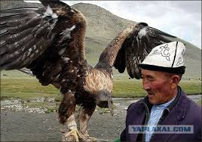
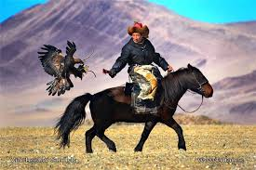
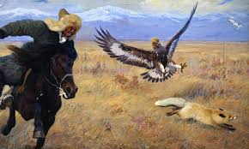
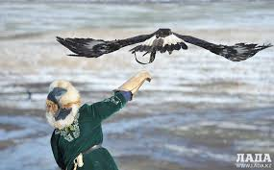
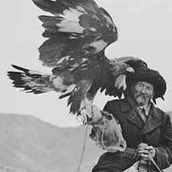
Охота с соколами в Башкортостане была занятием башкир с незапамятных времен. Сохранилось немало письменных свидетельств о соколиной охоте в Башкортостане. Во своим условиям именно эти территории наиболее подходили для охот с ловчими птицами. известно, что соколиный двор держал еще Башкорт хан. постепенно интерес к соколиной охоте, и, прежде всего, со стороны новгородской знати, возрастал. возрастала и потребность в охотничьих птицах. спрос на них послужил тому, что начали появляться ловцы пернатых хищников. ловля хищных птиц становится прибыльным делом.
сокольник, сокол и охотничья собака – это отличные составляющие охоты, которые создают физическую и духовную связь между человеком и природой. Башкирский фольклор и исторические артефакты, так же традиционные письменные изложения и личные записи, являются свидетельствами этой традиции, насчитывающей века, и черпают вдохновение из глубокой связи между человеком и птицей.
об охоте сохранились популярные поговорки и нравоучительные повествования, которые до сих пор существуют в национальной культуре башкирского народа. Известно множество артефактов, изображающих башкир верхом на коне или верблюде с охотничьим соколом в руке. Декоративные мотивы на башкирских коврах так же свидетельствуют о давней культуре соколиной охоты в Башкортостане

Slide 14
Можно лишь догадываться, почему она так и не увидела свет. По всей видимости, повлияли два фактора. В советское время, да и сейчас нередко, кантонная эпоха (1798 – 1865 годы) изображалась как мрачная пора в жизни башкир и татар края, а кантонные начальники, конечно же, были главными эксплуататорами и кровопивцами. Зефировские строки о радушии начальника: «Доброе лицо Кантонного, умные глаза и приветливость» никак не укладывались в господствовавшие стереотипы. Кроме того, этот (третий по счёту в цикле) очерк явно не закончен. Или таков был авторский замысел, или же редактор (цензура?) убрал окончание, где речь идёт о делопроизводстве в башкирском кантоне, что в общем-то было нежелательно выставлять на широкий суд читателей.
Судя по произведениям, В. Зефиров много путешествовал по Башкирии, его статьи сохранили свидетельство современника о конкретных лицах. Вот и в этом очерке «Радушие и откровенность Кантонного» речь идёт о седьмом башкирском кантоне и его начальнике на лето 1847 года (статья вышла в газете в ноябре).
В одном из произведений, под названием «Взгляд на семейный быт башкирца», он подробно описал трапезу в доме зажиточного башкира. Проезжая по тракту из Табынска в Уфу, Зефиров увидел опрокинувшуюся телегу, а под ней придавленного и запутавшегося в вожжах человека. Им оказался башкир из ближайшей деревни. «Исправив повреждение своей арбы с помощью моего ямщика, и узнав, что я буду ночевать в их деревне, Абдулла не хотел остаться в долгу и приглашал меня остановиться в его доме. …Я вошел в избу, довольно обширную, чисто прибранную… одна из жен Абдуллы раскидывала для меня небольшой ковер на передних нарах …мой знакомец, разоблаченный от дорожной сермяги, оставшись в одной белой рубахе, уселся впереди на ковре, пригласив и меня сесть с ним рядом. …Подали самовар. Абдулла сам распоряжался и потчевал меня со всем усердием радушного хозяина, и, признаюсь, с таким удовольствием и так много я никогда не пил чаю. В это время вошли в избу два его сына и, ответив на вопрос отца «все ли убрано на дворе?», остановились около печи и, не садясь, безмолвно смотрели на нас. Я, для испытания, пригласил их сесть; но Абдулла сказал мне, что они еще молоды, и при дальнейшем разговоре объяснил, что этот обычай у них относится не столько к почтению гостя, сколько к уважению отца, и сын обидел бы его, если бы при постороннем лице, и особенно незнакомом дозволил себе сесть. Похвальный обычай, достойный подражания. Около часу мы с Абдуллой распивали чай с густыми сливками и сотами, разговаривая друг с другом о разных пустых предметах…

Slide 15
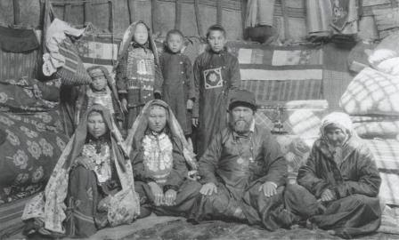
Между тем приготовлен был ужин и, когда сняли самовар, тут же, без малейшего промежутка, подали нам знакомое башкирское кушанье — бишбармак. Это, изволите видеть, просто сваренная баранина с салмой и приправленная луком. Кажется, не затейливо; но надобно знать, что за приятность, что за вкус; а особенно, когда хозяин, искрошив баранину мелко-намелко и, желая выказать все свое доброхотство и любовь к гостю, зачерпнет своей пятерней из чашки баранины и поднесет к его рту — так я уже и не знаю, как выразить это наслаждение — оно выше всякого понятия. Гостю только осталось с небольшим усилием забрать все предлагаемое в рот и, прожевывая, с умилением читать молитву: благодарю тебя, господи, яко насытил мя еси земных твоих благ. Так было и за нашим ужином. Абдулла искрошил баранину в особую чашку, облил ее салмой и бульоном, и трапеза началась. Обрезав четыре мосла, Абдулла два из них отдал женам, потом, немного погодя, другие два, не поднимая глаз, подал сыновьям, назвав каждого по имени, а сам принялся за пятый».
Зефиров отметил: «…этот обычай у них относится не столько к почтению гостя, сколько к уважению отца, и сын обидел бы его, если бы при постороннем лице и особенно незнакомом дозволил себе сесть. Похвальный обычай, достойный подражания»

Slide 16
Большой интерес к истории и культуре башкирского и других народов Оренбургского края проявил видный русский лексикограф, этнограф и писатель В.И. Даль. Интересуясь фольклором народностей обширного края, Даль собирал также произведения башкирского устно-поэтического творчества. Любовно описывает он природу Башкирии, особенно восхищают его загадочные пещеры и овеянные легендами башкирские озера Аслы и Кандры. Башкирские мотивы встречаются во многих его произведениях: в повести из жизни казахского народа «Бикей и Мауляна», в рассказах «Майна», «Охота на волков», «Серенькая» и других. Но самым замечательным произведением Даля на башкирскую тему является творческая обработка эпического сказания о Зая - Туляке и Хыухылу – «Башкирская русалка» (1843).
В произведении повествуется о большой любви легендарного батыра Зая-Туляка и русалки, дочери владыки озер Аслы и Кандры. Это один из древнейших эпических памятников, относящийся к эпохе распада первобытно общинного строя. С поразительной яркостью здесь описывается период, предшествующий присоединению Башкирии к Русскому государству, крушение чингизидов, распад Ногайской империи, междоусобицы ногайских ханов и освобождение башкир из-под их власти.
Во вступлении к «Башкирской русалке» писатель дает краткое историко-этнографическое описание края, рассказывает о происхождении, быте, нравах, обычаях, поверьях и преданиях башкир. Ссылаясь на сказки и песни, он приводит различные версии о происхождении башкир. Рассказывая о современном ему положении башкир, Даль отмечал, что к началу XIX в. заводчики и другие переселенцы «переполосовали и испятнали уже почти всю Башкирию» и «уже оттягали сотни тысяч десятин богатейших земель, расквитавшись с вотчинниками-башкирами или десятилетнею давностью владения или полюбовною сделкою, тремя головами сахару, фунтом чаю».

Slide 17
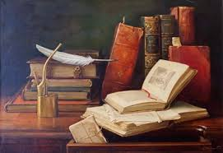
Положительно оценивая добровольное присоединение Башкирии к Русскому государству, Даль рассматривает его событие как закономерный шаг в историческом процессе развития башкирского народа. Писателя привлекают и другие вопросы. Он довольно точно охарактеризовал национальную специфику башкирского музыкально-песенного искусства, дал восторженное описание уникального мастерства певцов – «певчих особого рода», поющих горлом, отметил также, что «у кочевых башкиров осталось еще много поверий и преданий».
Наличие в Оренбургском крае большого количества переселенцев из центральных русских губерний чрезвычайно благоприятствовало работе Даля по изучению диалектов русского языка. Башкирия для него явилась как бы живой лабораторией по работе над лексикографией. По утверждению биографа Даля П. И. Мельникова-Печерского, именно в Оренбургском крае В. И. Даль сделал главнейшее пополнение своего монументального «Толкового словаря живого великорусского языка».

Slide 18
Особенно много писал о Башкирии замечательный русский писатель С.Т. Аксаков. Детство его прошло в Башкирии, и в последующие годы он был тесно связан с родным краем. В двух трилогиях – охотничьей («Записки об уженье рыбы», «Записки ружейного охотника Оренбургской губернии», «Рассказы и воспоминания охотника») и автобиографической («Семейная хроника», «Детские годы Багрова-внука», «Воспоминания») Аксаков дал превосходное описание башкирской природы и реалистически отразил быт провинциального русского дворянства.
Написанная на материале семейных преданий, рассказов отца и матери, «Семейная хроника» начинается с повествования о том, как дедушке Багрову (его прототип – дед самого писателя) стало тесно в своих поместьях Симбирской губернии, и он переселился в Башкирию. Писатель показал, как огромные земельные угодья приобретались у башкир помещиками и заводчиками за угощение, за «два-три жирных барана» В произведениях Аксакова большое внимание уделяется описанию социальных отношений. Писатель показывает жизнь и нравы жителей Уфы, дает правдивые картины помещиков-крепостников.
Непревзойденный мастер в описании природы, Аксаков не был равнодушным созерцателем красивою пейзажа: писатель показал, каким резким контрастом на фоне пышной природы казались «исхудалые, как зимние мухи, башкирцы» и их «наполовину передохшие от голода табуны и стада». Несмотря на то, что Багров имел немало положительных качеств, он, как и всякий помещик, привык к неограниченной власти, был жесток с крестьянами и дворовыми и требовал безропотного повиновения всех членов своей семьи. С беспощадной правдивостью пишет Аксаков об обычаях уфимского дворянства XVIII века «В те времена в Уфимском наместничестве было самым обыкновенным делом покупать киргизят и калмычат обоего пола у их родителей и родственников; покупаемые дети делались крепостными слугами покупателя».

Slide 19
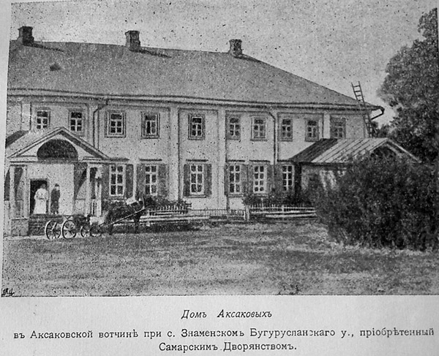
В «Детских годах Багрова - внука» много страниц посвящено изображению дворянских поместий. Вот как описывает Аксаков имение отца: «Превосходная земля с лишком семь тысяч десятин, в тридцати верстах от Уфы по реке Белой, с множеством озер, из которых одно было длиною около грех верст, была куплена за небольшую цену». Не умалчивает автор и о том, что с этой земли согнали две деревни, чтоб сделать её дворянским поместьем Правдиво изобразил Аксаков самодура-помещика Куролесова (его реальный прототип – Куроедов), который издевался над крепостными, избивал и безнаказанно убивал их, придумывая специальные орудия пыток. Имение помещика находилось в нынешнем Белебеевском районе Республики Башкортостан, недалеко от железнодорожной станции Аксаково.

Slide 20
Был произведен опрос среди 9 – 10 классов и в нем принимали участие 22 ученика. Результаты таковы:
Вопросы:
1. Название книги, где собраны произведения русских писателей о Башкортостане?
2. Кто из русских писателей тесно общался с башкирами?
3. После каких событий в истории и культуре Башкортостана прогрессивные русские писатели начали изучать наш край?
4. Какие русские писатели изучали Башкортостан?

Slide 21
Гипотеза: В произведениях русских писателей лежит истинная история башкирского края и коренного народа башкир. И поэтому я думаю, что это действительные и неопровержимые факты истории культуры нашей родной земли.
Заключение
Формы и виды взаимосвязей и взаимодействий литератур народов России в современную эпоху становятся многообразными и исключительно плодотворными. Одной из них и является отражение башкирской действительности в русской литературе. В произведениях русских писателей находят реалистическое отражение жизнь, новый социалистический быт созидательный творческий труд народов Башкирии, их мужество в годы военного лихолетья, значительные успехи в промышленности, сельском хозяйстве, изменения в духовной и культурной жизни. Все это имеет огромное культурно - эстетическое значение. При большем разнообразии творческих интересов и художественной манеры русских писателей – авторов произведений на башкирскую тему, им всем присуща общая черта – стремление по – новому, с позиций партийности, показать события исторического прошлого Башкирии и, главное, правдиво отобразить те грандиозные преобразования, которые произошли в республике после Великого Октября, воплотить образ положительного героя башкира, равноправного члена великой семьи советских народов, строящих самое светлое и справедливое общество в мире.

